Slide 1

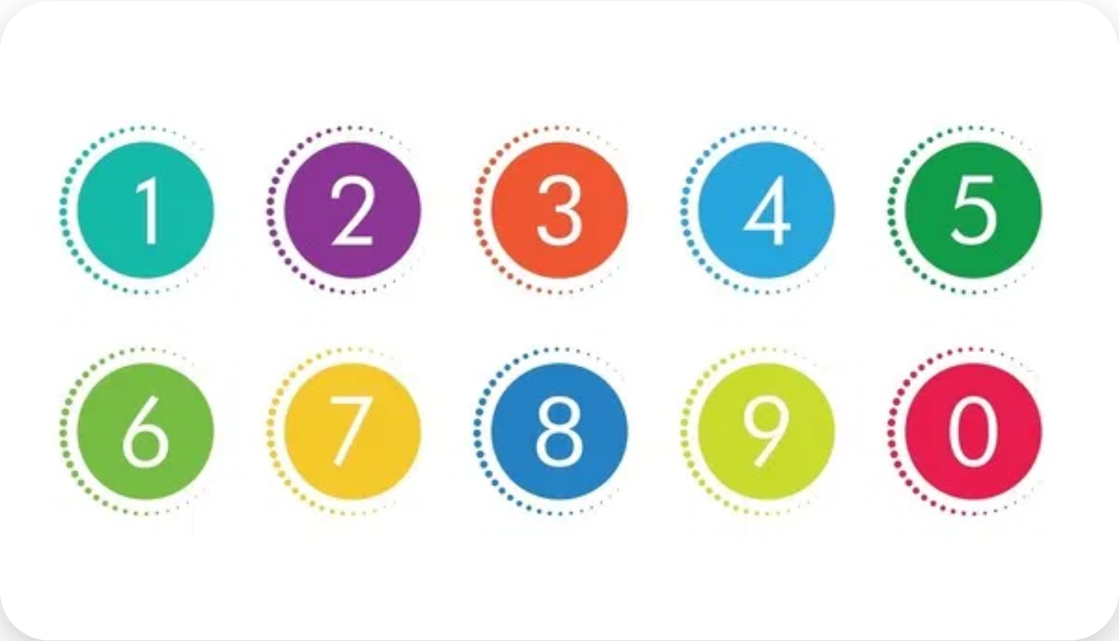


HTML Session 3
<
>
Lists, Audio & Interactive Fun!
القوائم، الصوت والمرح التفاعلي!
Get ready to organize information and add sounds to your webpages!
استعد لتنظيم المعلومات وإضافة الأصوات إلى صفحات الويب الخاصة بك!
<ul>
<ol>
<li>
<audio>
Let's continue our adventure!
هيا نكمل مغامرتنا!

Slide 2

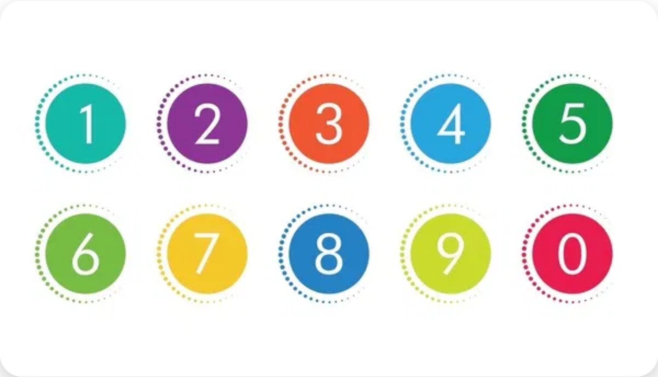


Unordered Lists: Bullet Point Fun! 📋
القوائم الغير مرتبة: مرح النقاط! 📋
Unordered lists are like shopping lists with bullet points!
القوائم الغير مرتبة زي قوائم التسوق بالنقط!
Use
<ul>
to create the list container
لإنشاء حاوية القائمة
<ul>
استخدم
Use
<li>
for each list item
لكل عنصر في القائمة
<li>
استخدم
Great for items that don't need a specific order
مناسبة للعناصر التي لا تحتاج إلى ترتيب محدد
<ul>
Shopping List
<li>
Apple
</li>
<li>
Banana
</li>
Apple
<li>
Orange
</li>
Banana
</ul>
Orange
قائمة التسوق
تفاح
موز
برتقال
Use unordered lists when the order doesn't matter!
استخدم القوائم الغير مرتبة عندما لا يهم الترتيب!

Slide 3



Styling & Nesting Unordered Lists 🎨
تنسيق وتداخل القوائم الغير مرتبة 🎨
You can change how bullet points look!
You can put lists inside lists (nesting)!
يمكنك تغيير شكل النقاط!
يمكنك وضع قوائم داخل قوائم (تداخل)!
<ul
type=
"square"
>
<ul>
<li>
Square bullet item
</li>
<li>
Main item 1
</ul>
<ul>
<li>
Sub-item 1.1
</li>
Disc (Default)
Circle
</ul>
Item 1
Item 1
</li>
Item 2
Item 2
<li>
Main item 2
</li>
</ul>
Square
أنواع النقاط
Nested List Example
Item 1
قرص (افتراضي)
Fruits
Item 2
دائرة
Apples
مربع
Red
Green
Bananas
Vegetables
مثال قائمة متداخلة
فواكه
تفاح
موز
خضروات
Nested lists automatically change bullet style for each level!
القوائم المتداخلة تغير شكل النقاط تلقائيًا لكل مستوى!

Slide 4


Ordered Lists: Step by Step! 🔢
القوائم المرتبة: خطوة بخطوة! 🔢
Ordered lists are like recipe steps with numbers!
القوائم المرتبة زي خطوات الوصفة بالأرقام!
Use
<ol>
to create the ordered list
لإنشاء القائمة المرتبة
<ol>
استخدم
Use
<li>
for each list item
لكل عنصر في القائمة
<li>
استخدم
Great for steps, instructions, or rankings
مناسبة للخطوات، التعليمات، أو الترتيبات
<ol>
Pancake Recipe
<li>
Mix the ingredients
</li>
<li>
Pour into a pan
</li>
Mix the ingredients
<li>
Bake for 30 minutes
</li>
Pour into a pan
</ol>
Cook until bubbles form
Flip and cook other side
وصفة البان كيك
اخلط المكونات
صب في المقلاة
اطبخ حتى تتكون فقاعات
اقلب واطبخ الجانب الآخر
Use ordered lists when the sequence matters!
استخدم القوائم المرتبة عندما يكون التسلسل مهمًا!

Slide 5

Customizing Ordered Lists 🎭
تخصيص القوائم المرتبة 🎭
You can change the numbering style!
You can start from any number!
يمكنك تغيير نمط الترقيم!
يمكنك البدء من أي رقم!
<ol
type=
"A"
>
<ol
start=
"5"
>
<li>
Item A
</li>
<li>
This is item #5
</li>
<li>
Item B
</li>
<li>
This is item #6
</li>
</ol>
</ol>
Numbers (Default)
Letters (type="A")
Starting from 5
First item
First item
This is item #5
Second item
Second item
This is item #6
Third item
Third item
This is item #7
Roman (type="I")
أنواع الترقيم
You can nest ordered lists too!
First item
أرقام (افتراضي)
يمكنك أيضًا تداخل القوائم المرتبة!
Second item
حروف (A, B, C)
Third item
أرقام رومانية (I, II, III)
Nested Ordered List
Main step
Sub-step a
Mini-step i
Mini-step ii
Sub-step b
Next main step
Use different list types to organize complex information!
استخدم أنواع قوائم مختلفة لتنظيم المعلومات المعقدة!

Slide 6






Audio Elements: Adding Sound! 🔊
عناصر الصوت: إضافة الصوت! 🔊
Add sounds and music to make your page interactive!
أضف أصوات وموسيقى لجعل صفحتك تفاعلية!
Use
<audio>
to add sound files
لإضافة ملفات صوتية
<audio>
استخدم
Add
controls
to show play buttons
لإظهار أزرار التشغيل
controls
أضف
Use
<source>
for different file formats
لصيغ ملفات مختلفة
<source>
استخدم
<audio
controls
>
Audio Player Example
<source
src=
"audio/sample.mp3"
type=
"audio/mpeg"
>
<source
src=
"audio/sample.ogg"
type=
"audio/ogg"
>
Your browser does not support audio playback.
</audio>
This is how an audio player looks on your webpage!
Special Attributes:
controls
- Shows play, pause, and volume buttons
autoplay
- Starts playing automatically
loop
- Plays the audio over and over
Always include multiple audio formats for better browser support!
دائمًا قم بتضمين صيغ صوتية متعددة لدعم أفضل للمتصفحات!

Slide 7



Let's Make a Recipe Page! 👨‍🍳
هيا نصنع صفحة وصفة! 👨‍🍳
Let's combine what we've learned to make a recipe page!
My Recipe Page
هيا نجمع ما تعلمناه لعمل صفحة وصفة!
وصفة البان كيك
Use
<ul>
for ingredients list
لقائمة المكونات
<ul>
استخدم
المكونات:
2 كوب دقيق
Use
<ol>
for recipe steps
2 بيضة
لخطوات الوصفة
<ol>
استخدم
1 كوب لبن
2 ملعقة سكر
Add
<audio>
for cooking instructions
زيت للقلي
لتعليمات الطبخ
<audio>
أضف
الخطوات:
اخلط الدقيق والسكر في وعاء
<h1>
وصفتي المفضلة
</h1>
أضف البيض واللبن واخلط جيدًا
<h2>
المكونات
</h2>
سخن الزيت في المقلاة
<ul>
صب كمية من الخليط في المقلاة
<li>
بيض
</li>
اقلب عندما تظهر فقاعات
<li>
لبن
</li>
استمع للتعليمات:
</ul>
<h2>
الخطوات
</h2>
<ol>
<li>
اكسر البيض
</li>
<li>
حط اللبن
</li>
</ol>
<audio
controls
>
<source
src=
"audio/recipe.mp3"
type=
"audio/mpeg"
>
</audio>
Try adding your own favorite recipe with ingredients, steps, and audio instructions!
جرب إضافة وصفتك المفضلة مع المكونات والخطوات وتعليمات صوتية!

Slide 8

Homework Challenge & Achievement! 🏆
تحدي الواجب والإنجاز! 🏆
📝 Homework Challenge
🕵️ HTML Detective Challenge
📝 تحدي الواجب
🕵️ تحدي المحقق HTML
Create a recipe page with:
In your recipe page, can you find all these elements?
اعمل صفحة وصفة فيها:
في صفحة الوصفة الخاصة بك، هل يمكنك العثور على كل هذه العناصر؟
Ingredients list (unordered list)
<ul>
elements: ___
<ol>
elements: ___
قائمة مكونات (قائمة غير مرتبة)
Steps list (ordered list)
<li>
elements: ___
<audio>
elements: ___
قائمة خطوات (قائمة مرتبة)
Description list (new list type!)
قائمة وصفية (نوع قائمة جديد!)
Description List Example:
<dl>
<dt>
Term
</dt>
<dd>
Description
</dd>
</dl>
🎵
Achievement Unlocked: List Master!
إنجاز مكتمل: سيد القوائم!
When you finish your recipe page with all list types, you are now a List Master! 🥳

